Slide 1
第四章 快速傅立叶变换
Fast Fourier Transform

Slide 2
第一节 直接计算DFT的问题及改进途径
1、问题的提出
设有限长序列x(n)，非零值长度为N，若对x(n)进行一次DFT运算，共需多大的运算工作量？
计算成本?
计算速度?

Slide 3
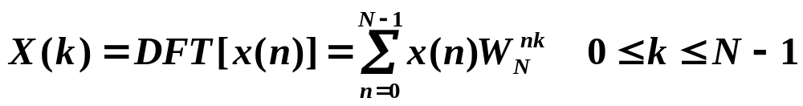
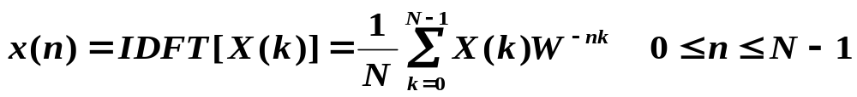
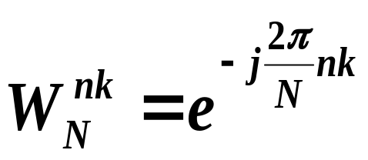
2. DFT的运算量
回忆DFT和IDFT的变换式：
注意：
1）x(n)为复数， 也为复数。
2）DFT与IDFT的计算量相当。

Slide 4





以DFT为例：
计算机运算时（编程实现）：
N个点
N次复乘，N-1次复加

Slide 5
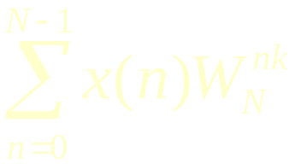
运算量
 | 复数乘法 | 复数加法
一个X(k) | N | N – 1
N个X(k) (N点DFT) | N ² | N (N – 1)
(a+jb)(c+jd)=(ac-bd)+j(bc+ad)
 | 实数乘法 | 实数加法
一次复乘 | 4 | 2
一次复加 |  | 2
一个X (k) | 4N | 2N+2 (N – 1)=2 (2N – 1)
N个X (k) (N点DFT) | 4N ² | 2N (2N – 1)

Slide 6
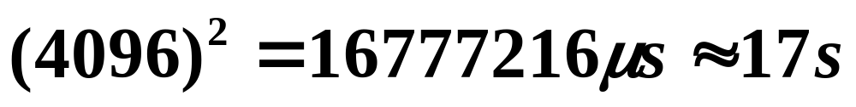
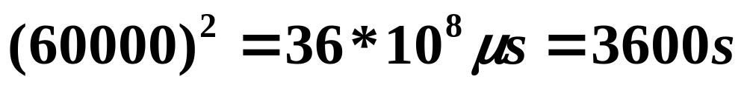
例：计算一个 N点DFT ，共需N²次复乘。以做一次
复乘1μs计，若N =4096，所需时间为
例：石油勘探，有24个通道的记录，每通道波形记
录长度为5秒，若每秒抽样500点/秒，
1）每道总抽样点数：500*5=2500点
2）24道总抽样点数：24*2500=6万点
3）DFT复乘运算时间：N²=(60000)²=36*10⁸次

Slide 7
由于计算量大，且要求相当大的内存，难以实现实时处理，限制了DFT的应用。长期以来，人们一直在寻求一种能提高DFT运算速度的方法。
FFT便是 Cooley & Tukey 在1965 年提出的的快速算法，它可以使运算速度提高几百倍，从而使数字信号处理学科成为一个新兴的应用学科。

Slide 8
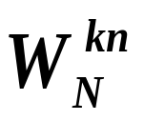
第二节 改善DFT运算效率的基本途径
1、利用DFT运算的系数 的固有对称性和周期
性，改善DFT的运算效率。
1）对称性
2）周期性
3）可约性

Slide 9
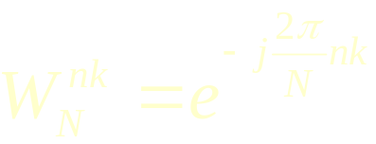

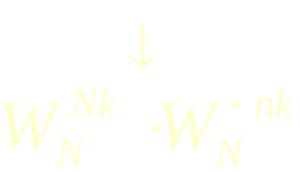
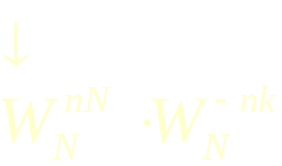


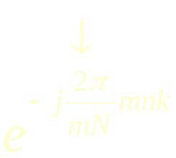
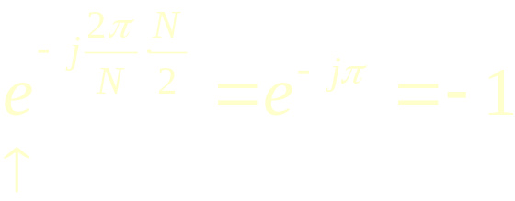

Slide 10
2、将长序列DFT利用对称性和周期性分解为短
序列DFT的思路
因为DFT的运算量与N²成正比的，如果一个大点数N的DFT能分解为若干小点数DFT的组合，则显然可以达到减少运算工作量的效果。

Slide 11
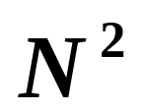
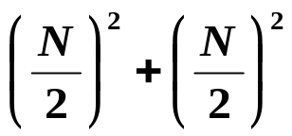
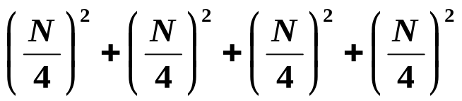
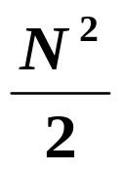
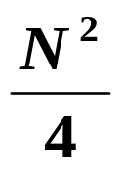
N/4点
DFT
N/2点
DFT
N点
DFT
N/4点
DFT
…….
N/2点
DFT
N/4点
DFT
N/4点
DFT
复乘：

Slide 12
FFT算法的基本思想：
利用DFT系数的特性，合并DFT运算中的某些项
把长序列DFT→短序列DFT，从而减少运算量。
FFT算法分类:
时间抽选法
DIT: Decimation-In-Time
频率抽选法
DIF: Decimation-In-Frequency

Slide 13
第三节 按时间抽选的基2-FFT算法
1、算法原理
设输入序列长度为N=2^{M}(M为正整数，将该序列按时间顺序的奇偶分解为越来越短的子序列，称为基2按时间抽取的FFT算法。也称为Coolkey-Tukey算法。
其中基2表示：N=2^{M}，M为整数.若不满足这个条件，可以人为地加上若干零值（加零补长）使其达到 N=2^{M}。

Slide 14
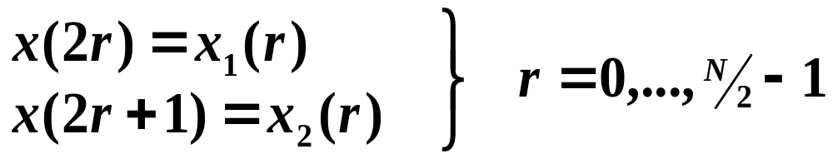
2、算法步骤
分组，变量置换
先将x(n)按n的奇偶分为两组，作变量置换:
当n=偶数时，令n=2r;
当n=奇数时，令n=2r+1;
得到：

Slide 15
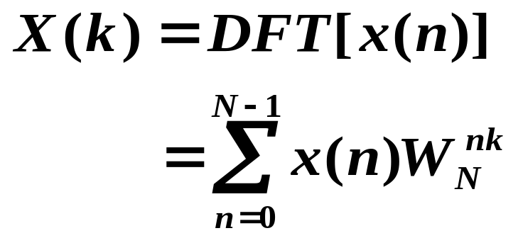
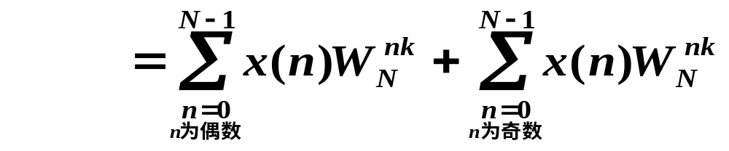
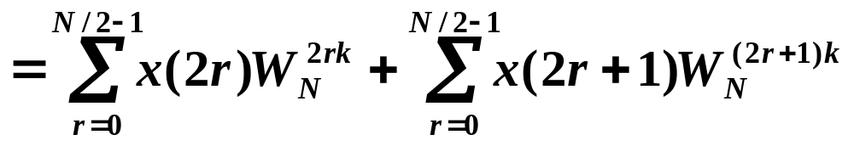
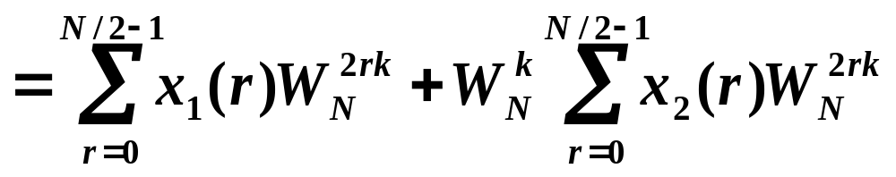
带入DFT中

Slide 16
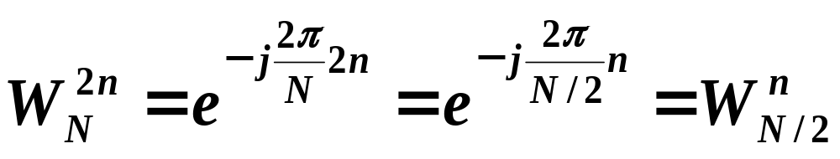
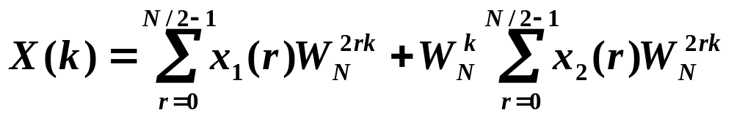
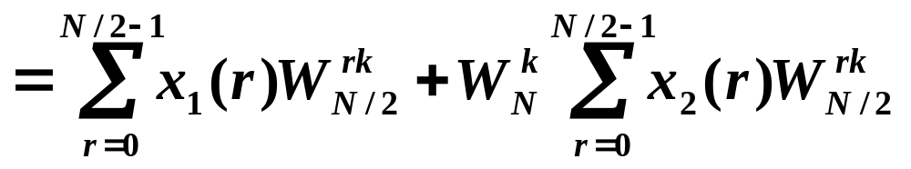
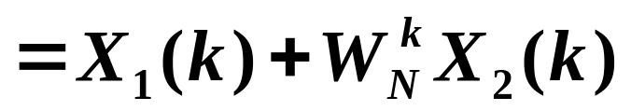
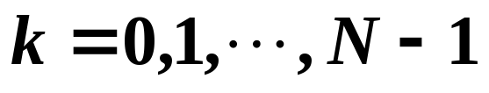
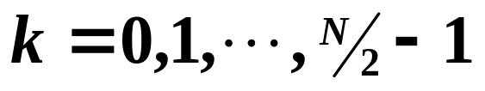
由于
所以
?

Slide 17
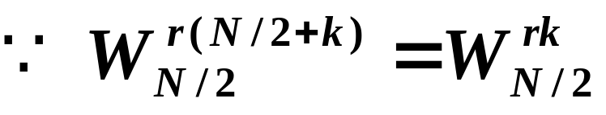
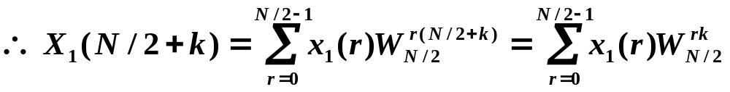
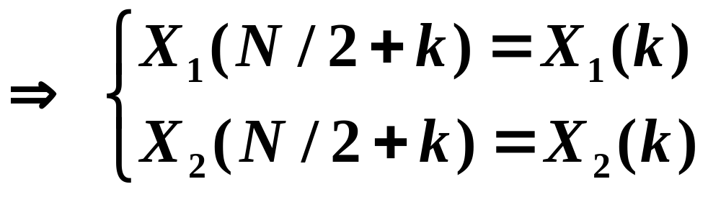
X₁(k)、X₂(k)只有N/2个点，以N/2为周期；而X (k)却有N个点，以N为周期。要用X₁(k)、X₂(k)表达全部的X (k) 值，还必须利用W_{N}系数的周期特性。

Slide 18
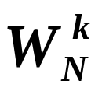
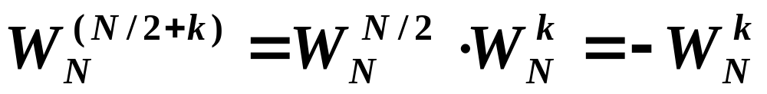
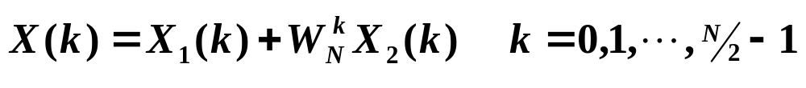
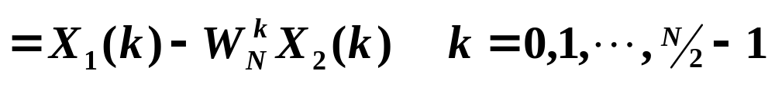
又考虑到 的对称性：
有：
前半部分
后半部分

Slide 19
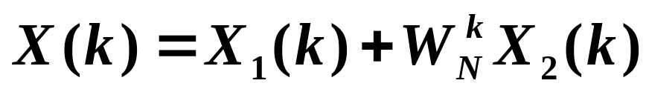

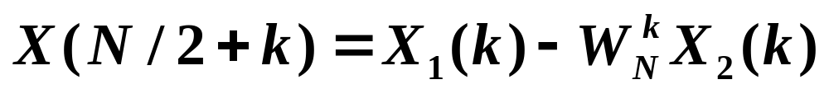




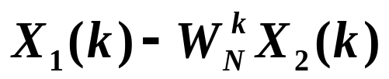
前半部分
后半部分
蝶形运算流图符号
说明：
(1) 左边两路为输入
(2) 右边两路为输出
(3) 中间以一个小圆表示加、
减运算（右上路为相加
输出、右下路为相减输
出)
1个蝶形运算需要1次复乘，2次复加

Slide 20
分解后的运算量：
 | 复数乘法 | 复数加法
一个N 点DFT | N ² | N (N–1)
一个N / 2点DFT | (N / 2)² | N / 2 (N / 2 –1)
两个N / 2点DFT | N ² / 2 | N (N / 2 –1)
一个蝶形 | 1 | 2
N / 2个蝶形 | N / 2 | N
总计 | N²/2 + N/2 ≈ N²/2 | N(N/2-1) + N ≈ N²/2
运算量减少了近一半

Slide 21
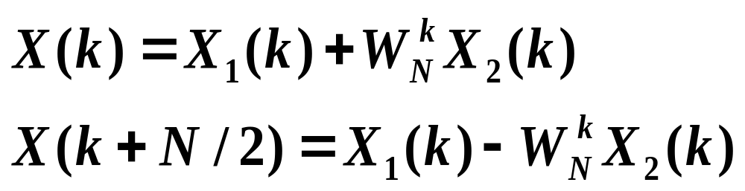
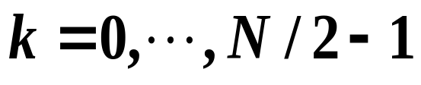
例子：求 N=2³=8点FFT变换
按N=8→N/2=4，做4点的DFT：
先将N=8点的DFT分解成2个4点DFT：
可知：时域上：x(0),x(2),x(4),x(6)为偶子序列
x(1),x(3),x(5),x(7)为奇子序列
频域上：X(0)~X(3)，由X(k)给出
X(4)~X(7)，由X(k+N/2)给出

Slide 22
N=8点的直接DFT的计算量为：
复乘：N²次 = 64次
复加：N(N-1)次 = 8×7=56次
得到X₁(k)和X₂(k)需要：
复乘：(N/2)²⁺ (N/2)²次 = 32次
复加：N/2(N/2-1)+N/2(N/2-1) =12+12 =24次
此外，还有4个蝶形结，每个蝶形结需要1次复乘，2次复加。
一共是：复乘4次，复加8次。
用分解的方法得到X (k)需要：
复乘：32+4 = 36次
复加：24+8 = 32次

Slide 23




N点DFT的一次时域抽取分解图(N=8)
X₁(0)
x(0)
X(0)
4点DFT
X₁(1)
x(2)
X(1)
X₁(2)
x(4)
X(2)
X₁(3)
x(6)
X(3)
X₂(0)
x(1)
4点DFT
X(4)
X₂(1)
x(3)
X(5)
X₂(2)
x(5)
X(6)
X₂(3)
x(7)
X(7)

Slide 24
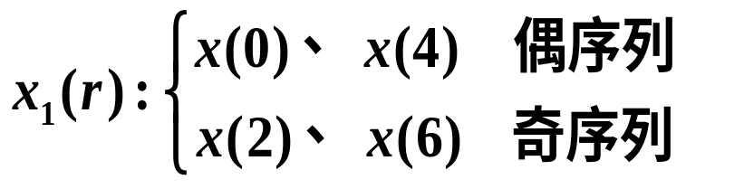
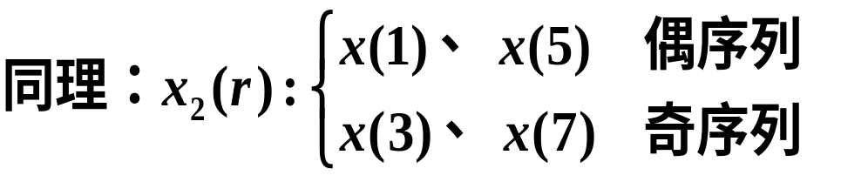
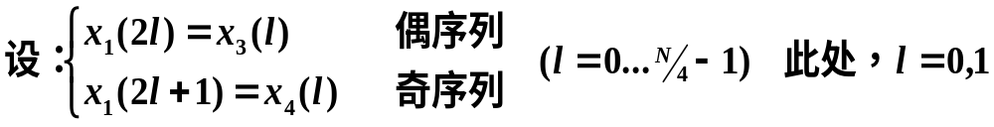

因为4点DFT还是比较麻烦，所以再继续分解。
若将N/2(4点)子序列按奇/偶分解成两个N/4点(2点)子序列。即对将x₁(r)和x₂(r)分解成奇、偶两个N/4点(2点)点的子序列。

Slide 25
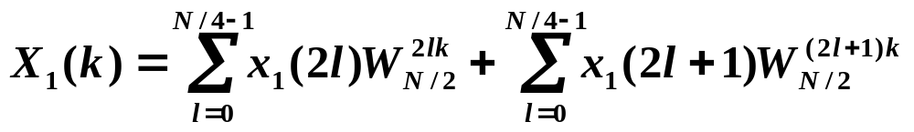
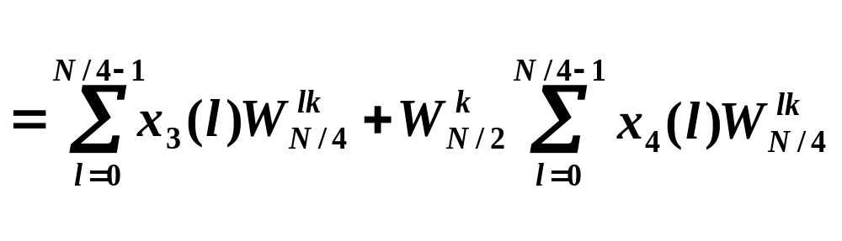
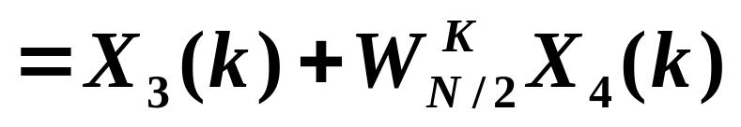
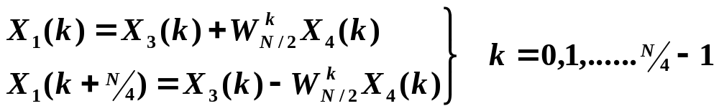
那么，X₁(k)又可表示为

Slide 26
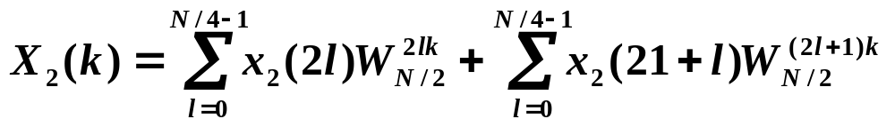
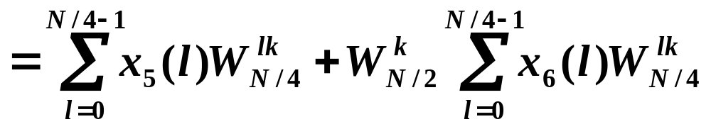
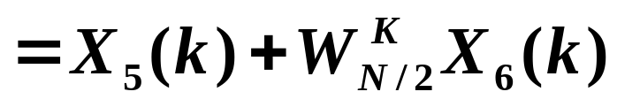



X₂(k)也可以进行相同的分解：
注意：通常我们会把 写成 。

Slide 27
N点DFT的第二次时域抽取分解图(N=8)
X₃(0)
X₁(0)
x(0)
X₁(0)
x(0)
X(0)
4点DFT
X(0)
2点DFT
X₃(1)
X₁(1)
X₁(1)
x(4)
x(2)
X(1)
X(1)
X₄(0)
X₁(2)
X₁(2)
x(2)
x(4)
X(2)
2点DFT
X(2)
X₄(1)
X₁(3)
x(6)
X₁(3)
X(3)
x(6)
X₅(0)
X₂(0)
X(3)
x(1)
X₂(0)
X(4)
2点DFT
x(1)
X₅(1)
4点DFT
X₂(1)
X(4)
x(5)
X₂(1)
X(5)
x(3)
X₆(0)
X₂(2)
X(5)
x(3)
X(6)
2点DFT
X₆(1)
X₂(2)
x(5)
X₂(3)
X(6)
x(7)
X(7)
X₂(3)
x(7)
X(7)

Slide 28



8
8
X₃(0)
X₃(1)
x(0)=x₃(0)
x(4)=x₃(1)

Slide 29





N点DIT―FFT运算流图(N=8)
x(0)
X(0)
x(4)
X(1)
x(2)
X(2)
x(6)
X(3)
x(1)
X(4)
x(5)
X(5)
x(3)
X(6)
x(7)
X(7)

Slide 30




3、DIT―FFT算法与直接计算DFT运算量的比较
1)、N=2^{M}的DFT运算可分成M级，每一级有N/2个蝶形
，每个蝶形有一次复乘两次复加。
2)、所以M级共有 次复乘和 次复加。
3)、若直接计算DFT，需N²次复乘和N(N-1)次复加。
显然，当N较大时，有：
例如，N=2¹⁰=1024时

Slide 31

FFT算法与直接计算DFT所需乘法次数的比较曲线

Slide 32
4、DIT―FFT的运算规律及编程思想
1） 原位运算 (亦称同址计算)
FFT的每级（列）计算都是由N个复数数据（输入）两两构成一个蝶型（共N/2个蝶形）运算而得到另外N个复数数据（输出）。
当数据输入到存储器以后，每一组运算的结果，仍然存放在这同一组存储器中直到最后输出。
例：将x(0)放在单元A(0)中，将x(4)放在单元A(1)中，W₈⁰
放在一个暂存器中。
X₃(0)
X₃(1)
x(0)
将x(0) + W₈⁰x(4)
→ 送回A(0)单元
x(4)
将x(0) - W₈⁰x(4)
→ 送回A(1)单元

Slide 33
回顾：N点DIT―FFT运算流图(N=8)
x(0)
X(0)
x(4)
X(1)
x(2)
X(2)
x(6)
X(3)
x(1)
X(4)
x(5)
X(5)
x(3)
X(6)
x(7)
X(7)

Slide 34
2)旋转因子的变化规律
如上所述，N点DIT―FFT运算流图中，每级都有N/2个蝶形。每个蝶形都要乘以因子W_{N}^{P}，称其为旋转因子，p称为旋转因子的指数。
观察FFT运算流图发现，第L级共有2^{L-1}个不同的旋转因子。N=2³=8时的各级旋转因子表示如下：
L=1时，W_{N}^{p}=W_{N/4}^{J}， N/4 =2¹ =2^{L}， J=0
L=2时， W_{N}^{p} =W_{N/2}^{J}， N/2 =2² =2^{L}， J=0，1
L=3时， W_{N}^{p} =W_{N}^{J}， N =2³ =2^{L}， J=0，1，2，3

Slide 35



对N=2^{M}的一般情况，第L级的旋转因子为：

Slide 36

设序列x(n)经时域抽选(倒序)后，存入数组X中。如果蝶形运算的两个输入数据相距B个点(B=2^{L-1})，应用原位计算，则蝶形运算可表示成如下形式：
下标L表示第L级运算，X_{L}(J)则表示第L级运算后数组元素X(J)的值。

Slide 37

3) 编程思想及流程图
开始
for(L=1; L<=M; L++)
B = 2^{L-1}
送入x(n)和N=2^{M}
for(J=0; J<=B-1; J++)
调整输入x(n)的顺序
p = J·2^{M-L}
for(k = J; k<= N-1; k=k+2^{L})
输出结果
结束

Slide 38
4）码位倒序
由N=8蝶形图看出：原位计算时，FFT输出的X(k)的次序正好是顺序排列的，即X(0)…X(7),但输入x(n)都不能按自然顺序存入到存储单元中，而是按x(0),x(4),x(2),x(6) ,x(1),x(5),x(3),x(7)的顺序存入存储单元，即为乱序输入，顺序输出。
这种顺序看起来相当杂乱，然而它是有规律的。即码位倒读规则。

Slide 39
以N=8为例：
自然顺序n
二进制码表示
码位倒读
码位倒置顺序n’
0
1
2
3
4
5
6
7
000
001
010
011
100
101
110
111
000
100
010
110
001
101
011
111
0
4
2
6
1
5
3
7
看出：码位倒读后的顺序刚好是数据送入计算机内的顺序。

Slide 40

倒序规律

Slide 41
分析：
对于数N，在其二进制最高位加1，等于加N/2。
若已知某个反序号为J，为求下一个反序号，可先判J的最高位：
1) 若为0，则把该位变成1（即加N/2）就得到下
一个反序号，
2) 若为1，则需判断次高位：
① 若次高位为0，则把最高位变0（相当减去
N/2）后，再把次高位变1（即加N/4）。
② 若次高位为1，则需判断次次高位……

Slide 42
正序序列已在数组A[ ] 中，输 入 N
倒
序
排
列
算
法
的
流
程
图
LH= N/2 , j=LH , N1 = N-2
for(i=1; i<=N1; i++)
Y
i ≥ j
N
T = A(j)
A(i) = A(j)
A(j) = T
k=LH
j<k
N
j=j-k
k=k/2
Y
j=j+k

Slide 43
第四节 按频率抽选的基2-FFT算法
在基2快速算法中，频域抽取法FFT也是一种常用的快速算法，简称DIF―FFT。
设序列x(n)长度为N=2^{M}，首先将x(n)前后对半分开，得到两个子序列，其DFT可表示为如下形式

Slide 44







Slide 45





Slide 46








Slide 47

DIF―FFT一次分解运算流图(N=8)
x₁(0)
x(0)
4点DFT
X(0)
x₁(1)
x(1)
X(2)
x₁(2)
x(2)
X(4)
x₁(3)
x(3)
X(6)
x₂(0)
x(4)
4点DFT
X(1)
x₂(1)
x(5)
X(3)
x₂(2)
x(6)
X(5)
x₂(3)
x(7)
X(7)

Slide 48

DIF―FFT二次分解运算流图(N=8)

Slide 49

DIF―FFT运算流图(N=8)

Slide 50
时间抽取算法与频率抽取算法的比较
1) 频率抽选法和时间抽选法总的计算量是相同的
复乘：
复加：
2) 频率抽取法和时间抽取法一样，都适用于原位运
算， 即蝶形的输入和输出占用同一个存储单元。
3) 均存在码位倒序问题。
4) 频率抽选法和时间抽选法一样，基本运算也是蝶形
运算。但两者的蝶形形式略有不同。

Slide 51


第五节 IDFT的快速算法－IFFT
上述FFT算法流图也可以用于离散傅里叶逆变换(Inverse Discrete Fourier Transform，简称IDFT)。
比较DFT和IDFT的运算公式：
1) 旋转因子：
2) 系数：

Slide 52

DIT―IFFT运算流图

Slide 53

DIT―IFFT运算流图(防止溢出)

Slide 54


如果希望直接调用FFT子程序计算IFFT，则可用下面的方法：
对上式两边同时取共轭，得：

Slide 55
例1、如果通用计算机的速度为平均每次复乘需要
5μs，每次复加需要0.5μs，用它来计算512点
的DFT[x(n)]，问：
1）直接计算需要多少时间？
2）用FFT需要多少时间？
解：1）用DFT进行运算：
复乘：T₁=N²×5×10⁻⁶=1.31072秒
复加：T₂=N(N-1)×0.5×10⁻⁶=0.130816秒
总共：T=T₁+T₂=1.441536秒

Slide 56
2）用FFT进行运算：
复乘：T₁’=(N/2)log₂^{N}×5×10⁻⁶=0.01152秒
复加：T₂’= Nlog₂^{N} ×0.5×10⁻⁶=0.002304秒
总共：T’=T₁’+T₂’=0.013824秒

Slide 57



例2、对一个连续时间信号x_{a}(t)采样1秒得到4096个采
样点的序列，求：
1）若采样后没有发生混叠现象，x_{a}(t)的最高频率是
多少？
解：1秒内采样4096个点，说明采样频率是4096Hz。

Slide 58



2）若计算采样信号的4096点DFT，DFT系数之间
的频率间隔是多少？
解：(要求解的是频谱分辨的间隔F)

Slide 59
例3、长度为240点的序列x(n)与长度为N点的h(n)卷
积。当N=10和240时，直接进行卷积 x(n)*h(n)
和用 IFFT[X(K)·H(K)] 的方法相比，那种方法求
解y(n)的效率更高？
x(n)
y(n)=x(n)*h(n)
h(n)
L≥N₁+N₂-1
x(n)
X(k)
补L-N₁个零
L点DFT
Y(k)
L点IDFT
y(n)
= x(n)*h(n)
h(n)
补L-N₂个零
L点DFT
H(k)

Slide 60

直接进行卷积（N=10）：
乘法次数：240×10 = 2400次
用FFT的方法（N=10）：添零到256点，L=256
乘法次数：
3×(L/2)log₂^{L}＋L = 3×128×8＋256 = 3328次

Slide 61
直接进行卷积（N=240）：
乘法次数：240×240 = 57600次
用FFT的方法（N=240）：添零到512点，L=512
乘法次数：
3×(L/2)log₂^{L}＋L = 3×256×9＋512 = 7424次

